Slide 1
«Оптимизация процесса подготовки и размещения информации на сайте, в мессенджерах и в социальных сетях ДОУ»
Муниципальное бюджетное дошкольное образовательное учреждение «Детский сад №185»
Автор - Феофанова Марина Григорьевна, старший воспитатель

Slide 2
Паспорт проекта

Slide 3
Команда проекта
Феофанова Марина Григорьевна– руководитель проекта
Кравцова Лидия Александровна- воспитатель
Крылова Елена Анатольевна–
воспитатель
Сковронская Оксана Геннадьевна– заказчик проекта

Slide 4
Карта текущего состояния процесса
ШАГ 1
ШАГ 2
ШАГ 3
ВХОД
2
3
5
Администрация ДОУ
Поручение о размещении информации
(5-10 мин)
Сотрудники ДОУ
Сбор подготовка информации, передача старшему воспитателю
(40-60 мин)
Старший воспитатель
Отбор, обработка и редактирование информации, отправка информации руководителю
(20-40 мин)
1
1
4
ШАГ 4
ШАГ 5
ШАГ 6
ШАГ 6
5
ВЫХОД
Руководитель
Проверка и отправка информации на доработку
(20-30 мин)
Старший воспитатель
Исправление ошибок, повторная отправка информации руководителю
(10 -20 мин)
Руководитель
Проверка и отправка информации старшему воспитателю
(10-15 мин)
Руководитель
Проверка и отправка информации старшему воспитателю
(10-15 мин)
5
5
5
1
Избыточное количество информации
4
Отправка информации в разные мессенджеры
ВПП (время протекания процесса)
175-340 мин
2
Разностилевое оформление, отсутствие структуры текста
5
Отсутствие ответственного за организацию процесса
3
Длительное время загрузки изображений или файлов с большим объемом

Slide 5
Пирамида проблем
ФЕДЕРАЛЬНЫЙ
Не выявлено
Не выявлено
РЕГИОНАЛЬНЫЙ
Длительный процесс подготовки информации.
Избыточность информации.
Длительное время загрузки нескольких изображений или файлов с большим объемом.
Разностилевое оформление текстовой информации.
Необходимость своевременного размещения новостей на сайте и в мессенджерах дошкольного учреждения
УРОВЕНЬ ОРГАНИЗАЦИИ
1
5
2
4
3

Slide 6
Карта целевого состояния процесса
ШАГ 1
ШАГ 2
ШАГ 3
ВХОД
Администрация ДОУ
Поручение о размещении информации
(2-5 мин)
Сотрудники ДОУ
Сбор подготовка информации, передача ответственному для проверки
(20-25 мин)
Старший воспитатель
Отбор, обработка и редактирование информации, отправка информации руководителю
(20-40 мин)
ШАГ 4
ШАГ 5
ШАГ 6
ШАГ 6
Руководитель
Проверка и отправка информации на доработку
(20-30 мин)
Старший воспитатель
Исправление ошибок, повторная отправка информации руководителю
(10 -20 мин)
ВЫХОД
Ответственный
Проверка информации, корректировка и отправка руководителю
(10-15 мин)
Руководитель
Проверка и отправка информации старшему воспитателю
(5-10 мин)
ВПП (время протекания процесса)
45-75 мин

Slide 7
План мероприятий по устранению проблем
№ | Обоснование (проблема) | Причины | Планируемые мероприятия | Документ, подтверждающий выполнение работы | Ф.И.О., должность ответственного | Сроки
1 | Необходимость своевременного размещения новостей на сайте и в мессенджерах дошкольного учреждения | Занятость педагогов | Передача материалов по электронным формам связи | Утвержденный алгоритм передачи информации для размещения на сайте учреждения | Педагоги | 11.03.2024
2 | Избыточность информации | Отсутствие алгоритма подготовки информации | Разработка образца и алгоритма для подготовки новостей различного содержания | Утвержденный алгоритм передачи информации для размещения на сайте учреждения | Заведующий, старший воспитатель, педагоги | 02.04.2024
3 | Длительное время загрузки нескольких изображений или файлов с большим объемом | Отсутствие единых требований к техническим характеристикам файлов и изображений | Возможность делать электронный вариант новостей на компьютере, телефоне, исходя из требований к техническим характеристикам файлов и изображений | Утвержденный алгоритм подготовки информации на сайт учреждения | Старший воспитатель, педагоги | 30.04.2024
4 | Разностилевое оформлении текстовой информации | Отсутствие общих требований к подготовке и оформлению материалов | Разработка шаблона для размещения информации на сайте учреждения (с ограничением редактирования и количества печатных символов | Утверждение шаблона для размещения информации на сайте учреждения (с ограничением редактирования и количества печатных символов) | Заведующий, старший воспитатель, педагоги | 24.05.2024

Slide 8
Достигнутые результаты
До реализации лин-проекта
После реализации
лин-проекта
ВПП (время протекания процесса)
Минимум – 125 минут
Максимум- 185 минут
ВПП (время протекания процесса)
Минимум – 45 минут
Максимум- 75 минут
Экономия времени
Минимум- 80 минут
Максимум –110 минут

Slide 9
Достигнутые результаты
Наименование цели (ед.изм) | Текущий показатель | Целевой показатель | Полученный результат, эффект
1. Сокращение времени на подготовку и размещение информации на сайте, в мессенджерах и социальных сетях, мин 2. Создание шаблонов для написания текстов 3. Увеличение числа подписчиков | 1.135 минут 2. Отсутствует 3. 190 | 1.30-45 мин (Сокращение времени протекания процесса в 2,7 раза); 2. Использование 3. Более 300 | Улучшение качества услуги; Оперативное размещение постов; Повышение имиджа среди родителей воспитанников; Повышение качества взаимодействия ДОУ и семьи.

Slide 10
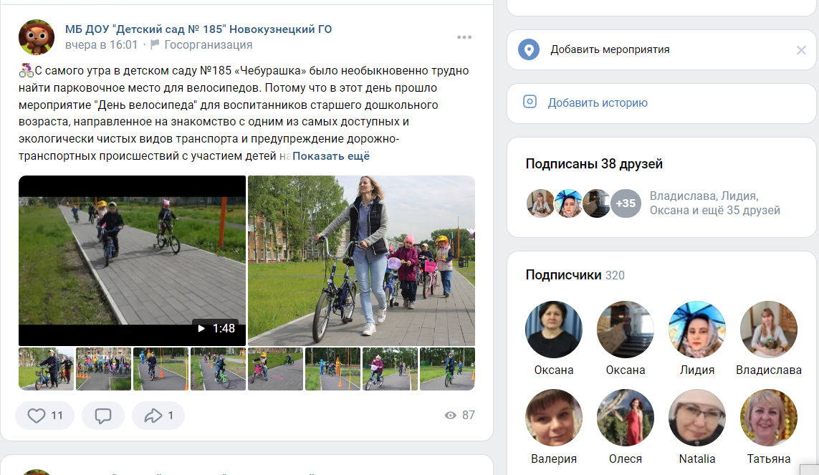
Результаты проекта. Визуализация

Slide 11
Результаты проекта.
До реализации лин-проекта | Длительный процесс подготовки информации Избыточность информации Длительное время загрузки нескольких изображений или файлов с большим объемом Разностилевое оформление текстовой информации Необходимость своевременного размещения новостей на сайте и в мессенджерах дошкольного учреждения
После реализации лин - проекта | Вся информация передается по электронным формам связи Используются образцы, шаблоны и алгоритмы для подготовки новостей различного содержания на сайте учреждения и мессенджерах (с ограничением редактирования и количества печатных символов) Электронный вариант новостей формируется на компьютере, телефоне, исходя из требований к техническим характеристикам файлов и изображений Новости размещаются вовремя, без опозданий и задержки и с повышенным качеством содержания и стиля

